Slide 1
Software Process
Tim RPL
Program Studi Teknik Informatika

Slide 2
Tujuan :
Untuk mengenalkan Model Proses Perangkat Lunak
Untuk menggambarkan 3 model proses dan kapan model-model tersebut digunakan.
Untuk menggambarkan Model Proses secara garis besar untuk requirements engineering, software development, testing dan evolution
Untuk menjelaskan Model Rational Unified Process
Sebagai roadmap untuk membangun produk perangkat lunak berkualitas tinggi
Adapted to meet the needs of software engineers and managers
Menyediakan sebuah framework untuk mengelola aktivitas.
Different types of projects require different software processes
Work product by the software process

Slide 3
A Layered Technology
Software Engineering
Notes:
Organizational commitment to quality is the basis of the process.
Process provides the “glue” for the technology used in the SW development and their applications.
Technology is composed of methods and the tools.
CASE tools...

Slide 4
Software Process
Sekumpulan aktivitas terstruktur yang dibutuhkan untuk mengembangkan software system
Specification;
Design;
Validation;
Evolution.
A software process model is an abstract representation of a process. It presents a description of a process from some particular perspective.
Notes:
On the right side are the “umbrella activities” which cut through of each of the activities identified on the left side.

Slide 5
Definition (What???)
System or information engineering
Software project planning
Requirements analysis
Notes:
Addresses the questions of the:
- information to be processed
- functions desired
- performance desired
- interfaces
- validation criteria
- behavior of the system

Slide 6
Development (How???)
Software design
Code Generation
Software Testing
Notes:
- how the data is structured
- how functions are implemented as a software architecture
- how procedural details are to be implemented
- how interfaces are to be implemented
- how design will be translated to programming language
- how the above will be tested

Slide 7
Maintenance (Change)
Correction
Adaptation
Enhancement
Prevention
Notes:
1.Corrective maintenance corrects the defects found in the software.
2. Adaptive maintenance provides for changes needed to accommodate changes in the environment
3. Perfective maintenance extends software performance beyond original requirements. (Perbaikan)
4. Preventive maintenance (software reengineering); changes that make programs easier to correct, adapt or enhance

Slide 8
A Common Process Framework
Notes:
Task sets activities are unique for each project and umbrella activities are performed for all projects and are fairly equal in different projects.hampir sama

Slide 9
Common Process Framework
Communication
Customer collaboration and requirement gathering
Planning
Establishes engineering work plan, describes technical risk, list resource requirements, work product produced, and defines work schedule
Modeling
Creation of models to help developers and customers understand the requires and software design
Construction
Code generation and design
Deployment
Software delivered for customer evolution and feedback

Slide 10
5 Framework Activity
Communication
Planning
Modeling
Construction
Deployment

Slide 11
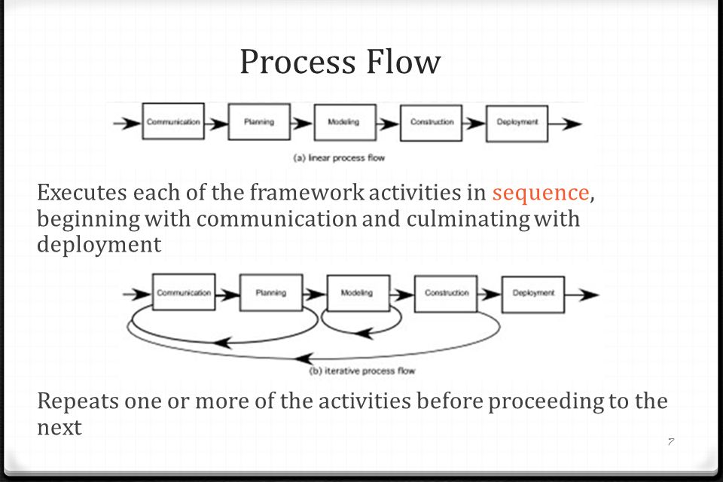
Framework Activity (hal 32)
Satu aspek penting dari software proses adalah proses flow, menjelaskan bagaimana aktivitas framework, aksi, tugas-tugas yang terjadi dengan setiap framework activity dikelola dengan terurut, seperti pada gambar berikut :

Slide 12
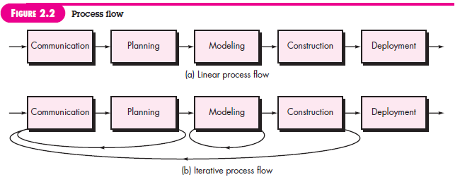
Framework Activity (hal 32)

Slide 13

.......Lanjutan Proses Flow
Communication
Planning
Modeling
Construction
Deployment
C. Parallel Process Flow

Slide 14
Umbrella Activities
Software project tracking and control
Formal technical reviews
Software quality assurance
Software configuration management
Document preparation and production
Reusability management
Measurement
Risk management

Slide 15
Process Patterns
Process pattern menjelaskan proses yang berhubungan dengan masalah yang dihadapi selama pekerjaan software engineering, mengidentifikasi lingkungan dimana masalah telah ditemui/dihadapi dan menyarankan satu atau lebih solusi yang tepat
Process pattern menyediakan template – sebuah metode yang konsisten untuk menggambarkan solusi dari masalah dalam konteks proses software.
Process pattern menyediakan sebuah mekanisme yang efektif untuk mengatasi masalah yang berhubungan dengan proses software. Pola ini memungkinkan untuk mengembangkan deskripsi proses hirarki yang dimulai pada tingkat tertinggi level abstrak

Slide 16
Proses Assessment and Improvement
Software Process tidak menjamin bahwa software akan dikirim tepat waktu, memenuhi kebutuhan pelanggan, atau hal tersebut akan menunjukkan karakteristik yang akan menyebabkan karakteristik kualitas berjangka waktu panjang.
Proses itu sendiri dapat dinilai untuk memastikan bahwa hal tersebut memenuhi kriteria proses dasar yang telah terbukti penting untuk keberhasilan software engineering.
Notes:
Process pattern harus disandingkan dengan pembuatan software engineering yang solid.

Slide 17
Proses Assessment and Improvement
Sejumlah pendekatan yang berbeda pada penilaian software proses dan perbaikan-perbaikan telah diusulkan selama beberapa dekade terakhir salah satunya adalah
Standard CMMI Assessment Method for process Improvement (SCAMPI)
Selain itu terdapat pula ISO 9001:2000 for Software
Notes:
Selain itu ada CMM-Based Appraisal for Internal Process Improvement (CBA IPI)
SPICE (ISO/IEC1504)

Slide 18
Capability Maturity Model Integration (CMMI)
Level 5: Optimizing
Level 4 : Quantitatively Managed
Level 3 : Defined
Level 2 : Managed
Level 1 : Performed
Level 0 : Incomplete
Notes:
1. Initial: SW process is ad hoc, few processes are defined; success depends on individual efforts
2. Repeatable: basic project management (track cost, time and performance (functionality)); repetition of the behavior which contributed to success in previous projects
3. Defined: SW process for the engineering and management are documented and standardized; all processes use an approved approach
4. Managed: detailed measures of software process and product are collected; The process and the product are quantitatively understood
5. Optimized: continuous process improvement using process feedback and the product innovative ideas...

Slide 19
Capability Maturity Model Integration (CMMI)
L 0 : Incomplete, Proses tidak dilakukan atau tidak mencapai semua tujuan yang didefinisikan pada level 1
L 1 : Performed, Proses dilakukan, tugas yang dibutuhkan untuk menghasilkan produk kerja sedang dibangun.
L 2 : Managed, Orang yang melakukan pekerjaan memiliki sumber daya yang memadai dalam melakukan pekerjaannya, stakeholder terlibat aktif, tugas kerja dan produk dipantau, dievaluasi, sesuai deskripsi proses.
L 3 : Defined, Pengelolaan, dan proses rekayasa terdokumentasi, terstandar, dan terintegrasi dalam proses perangkat lunak di seluruh organisasi.
L 4 : Quantitatively Managed, software process dan produk dipahami secara terukur dan dikontrol menggunakan ukuran yang detail.
L 5 : Optimazing, Peningkatan proses yang terus menerus diaktifkan oleh umpan balik yang terukur dari proses dan ide-ide pengujian yang kreatif.

Slide 20
SEI - CMMI
LEVEL
Optimizing
Quantitatively Managed
Defined
Managed
Performed
FOKUS
Continous process improvement
Quantitative management
Process standardization
Basic project management

Slide 21
LEVEL 3
Software CMM Level 3
Foster-Miller achieved SW-CMM Level 3 certification in December of 2005 to processes as defined by the Software Engineering Institute at Carnegie Mellon ... www.foster-miller.com/software_cmm_level3.htm
Weserv Systems International, Inc. (WeServ), a wholly owned subsidiary of Fujitsu Philippines, Inc., recently passed the Capability Maturity Model for ... www.fujitsu.com/ph/news/pr/20041215.html
11 October 2013, Jakarta, Indonesia—PT Sigma Cipta Caraka (telkomsigma); for Finance and Non Banking Solution BU, Banking Solution BU, Product and Technology BU today announced that it has been appraised at Level 3 of the CMMI Institute’s Capability Maturity Model Integration (CMMI).

Slide 22
CMM LEVEL 4
CMM Level 4 Certified Company | Software Application Development ...
Trigent is an SEI CMM Level 4 certified company with development centers in the US and India. Provides information about Trigent's software application ... www.trigent.com/company/cmm-certified-company.htm
On April 16th, Kingdee passed CMM Level 4 evaluation with the United States' ... At present, less than 100 software companies pass CMM Level 4 worldwide and ... global.kingdee.com/en/news/dongtai/76/2004-04/542.htm

Slide 23
CMM LEVEL 5
Managing IT: Life After CMM Level 5
More than half the world's CMM Level 5 companies are based in India. Software firms also used CMM to establish credentials as developers of quality software ... www.india-today.com/ctoday/20020401/mit2.html
SEI CMM Level 5 Wipro is the first software services company in the world ... We achieved CMM level 5 certification in June, 1999. As part of the CMM level ... www.wipro.com/aboutus/quality/seicmm.htm
PT Take United Indonesia
https://www.linkedin.com/company/pt-take-united-indonesia

Slide 24
CMM LEVEL 5
http://dqindia.ciol.com/content/advantage/103102703.asp
Why “India Inside” Spells Quality Did you know that 75% of the world’s CMM Level 5 software centers were in India? Here’s how the quality movement transformed the Indian IT services industry Monday, October 27, 2003 Europe, and the need for ISO certification, provided the trigger to the quality movement in India. But the real impetus came after Motorola’s software center at Bangalore became the world’s second CMM Level 5 unit in 1994 (the first was at NASA)
Even for those familiar with India’s software industry, this is a startling number.
There are 80 software centers on the planet that are assessed at CMM Level 5.Of all those centers, 60 are in India.

Slide 25
Core and the essence of practice Software Engineering
Pada level proses, prinsip utama menetapkan sebuah filosofi dasar yang memandu tim software spt melakukan aktivitas kerangka kerja dan “umbrella activities”, menavigasi aliran proses, dan menghasilkan sekumpulan produk kerja software.
Pada level practice, prinsip utama menetapkan sekumpulan nilai dan peran yang berfungsi sebagai panduan dalam menganalisis masalah, merancang solusi, mengimplementasikan dan menguji resolusi, dan akhirnya menyebarkan software pada komunitas user.

Slide 26

Communication Principles
Mendengarkan
Persiapan sebelum berkomunikasi
Seseorang harus memfasilitasi aktivitas
Aktivitas komunikasi face to face
Komunikasi face-to-face adalah yang terbaik
Catat dan dokumentasikan keputusan

Slide 27
Communication Principles(2)
Catat dan dokumentasikan keputusan
Berusaha untuk berkolaburasi
Tetap fokus : modularize your discussion
Bila sesuatu tidak jelas, gambarkan.
Sekalinya setuju terhadap sesuatu, move on
Negotiation adalah bukan sebuah kontes atau sebuah game

Slide 28
Planning Principles
Memahami cakupan project
Melibatkan stakeholders dalam aktivitas perencanaan
Memahami bahwa perencanaan itu selalu berulang (Recognize that planning is iterative)
Memperkirakan berdasarkan pada apa yang anda ketahui
Pertimbangkan resiko yang didefinisikan pada saat perencanaan. Be realistic

Slide 29
Planning Principles(2)
Penambahan aturan seperti yang didefisikan pada perencanaan
Menentukan bagaimana anda bermaksud untuk menjamin kualitas.
Menjelaskan bagaimana anda bermaksud untuk mengakomodasi perubahan.
Sering menelusuri perencanaan dan membuat penyesuaian yang diperlukan

Slide 30
Modeling Principles
Tujuan utama dari tim software adalah membangun perangkat lunak, bukan membuat model.
Jangan membuat lebih banyak model dari yang dibutuhkan
Berusaha untuk menghasilkan model yang sederhana yang akan menyelesaiakan masalah atau software.
Membangun model dalam sebuah cara yang membuat mereka setuju untuk merubah.
Dapat menyatakan tujuan secara jelas untuk setiap model yang dibuat.

Slide 31
Lanjutan....modeling principle
Adaptasi model-model yang kita kembangkan dengan perubahan yang terjadi pada sistem.
Cobalah membangun model yang berguna, tetapi lupa membangun model yang sempurna.
Jangan kaku dengan sintaks model. Jika model saat ini dapat mengkomunikasikan isi dgn baik, penampilan adalah nomer dua
Jika naluri memberitahu bahwa model tersebut tidak tepat walaupun tampaknya di atas kertas baik-baik saja, mungkin kita punya alasan untuk mempertimbangkan ulang

Slide 32
Construction Principles
Coding principles
Validation Principles
Testing Principles

Slide 33
Coding Principles
Preparation principles : Before you write one line of code, be sure you :
Memahami masalah yang sedang dipecahkan
Memahami prinsip dan konsep dasar perancangan
Memilih bahasa pemrograman yang dibutuhkan perangkat lunak dan lingkungan dimana akan beroperasi.
Memilih lingkungan pemrograman yang menyediakan tools yang akan membuat pekerjaan menjadi lebih mudah.
Membuat sekumpulan pengujian unit yang akan dijalankan sekalinya komponen yang dikodekan lengkap.

Slide 34
Coding Principles
Memahami arsitektur program dan membuat antarmuka yang konsisten terhadap arsitektur program
Membuat logika kondisional sesederhana mungkin
Pilih struktur data yang akan memenuhi kebutuhan perancangan.

Slide 35
Validation Principes
After you’re completed your first coding pass be sure you :
Jika memungkinkan, lakukan penelusuran kode program yang telah kita tulis untuk melakukan pemeriksaan kebenaran sintaks dan logikanya.
Lakukan pengujian unit dan memperbaiki kesalahan yang ditemukan.

Slide 36
Testing Objectives :
Pengujian adalah proses eksekusi sebuah program dengan maksud menemukan kesalahan.
Sebuah kasus uji yang baik adalah yang memilii probabilitas tinggi menemukan kesalahan yang belum ditemukan.
Pengujian yang sukses salah satunya adalah bila dapat mengungkap kesalahan yang belum ditemukan/ tidak diduga sebelumnya.

Slide 37
Testing Principles :
P-1. Semua pengujian harus dilacak sesuai kebutuhan pelanggan.
P-2. Pengujian harus direncanakan jauh sebelum memulai pengujian.
P-3. Prinsip Pareto berlaku untuk software testing (20% dari cacat sistem menyebabkan 80% masalah).
P-4. Pengujian harus dimulai dari “in the small” dan menuju ke pengujian”in the large”.
P-5. Pengujian yang lengkap adalah sesuatu yang tidak mungkin

Slide 38
Deployment Principles
P-1: harapan pelanggan untuk software harus dikelola.
P-2: sebuah paket kiriman lengkap harus dirakit dan diuji.
P-3: dukungan harus ditetapkan sebelum software dikirim
P-4: materi instruksi yang tepat harus disediakan pada end user.
P-5: Software yang penuh dengan kesalahan seharusnya diperbaiki lebih dulu, pengiriman bisa dilakukan di waktu-waktu selanjutnya.
Notes:
P-5: software kereta harus diperbaiki dulu, nanti.

Slide 39
TERIMA KASIH

